Slide 1
UNIVERSIDADE ABERTA DO SUS – UNASUS UNIVERSIDADE FEDERAL DE PELOTAS ESPECIALIZAÇÃO EM SAÚDE DA FAMÍLIA - MODALIDADE A DISTÂNCIA
Melhoria da atenção aos usuários hipertensos e diabéticos na UBS Dom Pedro I, Pelotas, RS.
Caroline Hallal Reydams
Orientadora: Wâneza Dias Borges Hirsch
Pelotas, 2015

Slide 2
Introdução
Unidade Básica de Saúde (UBS) Dom Pedro I, localizada no bairro fragata, zona urbana do município de Pelotas, RS.
3 equipes de Estratégia da Saúde da Família (ESF)
1 médico
1 enfermeira
1 técnico de enfermagem
4 a 5 Agentes Comunitários de Saúde (ACS)

Slide 3
Introdução
Atuam ainda na UBS, como profissionais contratados da Prefeitura Municipal de Pelotas:
1 assistente social
1 nutricionista
2 odontólogas
1 médica pediatra
1 médica ginecologista
2 oficiais administrativos
1 agente administrativo
1 burocrata
10.000 habitantes

Slide 4
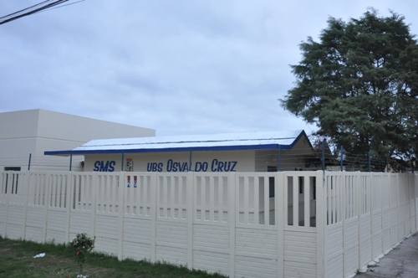
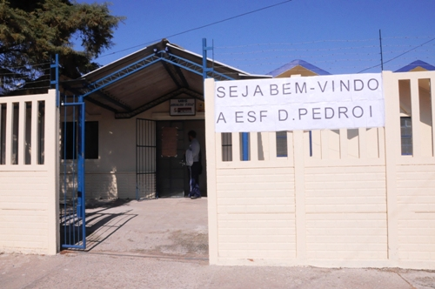

Slide 5
Introdução
O município de Pelotas, localizado no estado do Rio Grande do Sul, possui uma população de 328.275 habitantes (IBGE 2010).
Atualmente são 45 equipes, distribuídas em 25 Unidades de ESF, com possibilidade de expansão de mais 19, que aguardam habilitação junto ao Ministério da Saúde.

Slide 6
Justificativa
Ação programática desenvolvida nos usuários portadores de HAS e DM.
HIPERDIA
GINECOLOGISTA
IDOSOS
PEDIATRA

Slide 7
Objetivo Geral
Melhoria da atenção aos usuários hipertensos e diabéticos na UBS Dom Pedro I, Pelotas, RS.

Slide 8
Objetivos Específicos
Ampliar a cobertura à hipertensos e/ou diabéticos;
Melhorar a adesão do hipertenso e/ou diabético ao programa;
Melhorar a qualidade do atendimento ao usuário hipertenso e/ou diabético realizado na unidade de saúde;
Melhorar o registro das informações;
Mapear hipertensos e diabéticos de risco para doença cardiovascular;
Promoção da saúde.

Slide 9
Metodologia e Ações
Qualificação da prática clínica
Capacitação da equipe para o cadastramento de hipertensos e diabéticos, aferição criteriosa da pressão arterial
Apresentado à equipe o escore de Framingham
Periodicidade mínima de consultas sugeridas pelo Ministério da Saúde
Horários reservados na reunião de equipe para discussão de dúvidas clínicas

Slide 10
Metodologia e Ações
Organização e gestão do serviço
Preenchimento adequado e atualização constante da ficha-espelho.
Agendamento clínico e odontológico a portadores de HAS e DM
Atribuição do papel de cada membro da equipe
Realizada apresentação em power point com a nutricionista

Slide 11
Metodologia e Ações
Monitoramento e avaliação
Análise semanal da ficha-espelho
Realização de exame clínico apropriado
Transcrição dos exames laboratoriais, exame clínico e orientações na ficha-espelho após cada atendimento.

Slide 12
Metodologia e Ações
Engajamento público
O projeto foi informado à comunidade através dos ACS e das visitas domiciliares
Direito dos usuários de ter acesso aos medicamentos da Farmácia Popular.

Slide 13
Logística
Caderno de Atenção Básica do Ministério da Saúde, 2013
Prontuário médico
Ficha-espelho
Planilha eletrônica da coleta de dados
Cronograma

Slide 14
Objetivos, Metas e Resultados
Objetivo 01: Ampliar a cobertura à hipertensos e/ou diabéticos
Cadastrar 60% dos hipertensos
Cadastrar 60% dos diabéticos

Slide 15
Hipertensos com 20 anos ou mais
1.147 residem nessa área com essa faixa etária
1º mês: 156 usuários (13,6%) foram cadastrados
2º mês: 187 novos usuários – 343 usuários (29,9%)
3º mês: 196 novos usuários – 539 usuários (47,0%)
Total: 539 hipertensos cadastrados
Figura 1 - Cobertura do programa de atenção ao hipertenso na unidade de saúde.

Slide 16
Diabéticos com 20 anos ou mais
381 residentes na área de abrangência
1º mês: 63 cadastrados (16,5%)
2º mês: 52 novos usuários – 115 usuários (30,2%)
3º mês: 49 novos usuários – 164 usuários (43,0%)
Total: 164 diabéticos cadastrados
Figura 2 - Cobertura do programa de atenção ao diabético na unidade de saúde.

Slide 17
Objetivos, Metas e Resultados
Objetivo 2: Melhorar a qualidade da atenção a hipertensos e/ou diabéticos

Slide 18
Realizar exame clínico apropriado em 100% dos hipertensos
Usuários faltosos as consultas
Falha na detecção de lesões de órgão-alvo
1º mês: 75,6%
2º mês: 72,3%
3º mês: 75,0%
Total: 404 usuários
Figura 3 - Proporção de hipertensos com o exame clínico em dia de acordo com o protocolo.

Slide 19
Realizar exame clínico apropriado em 100% dos diabéticos
1º mês: 79,4%
2º mês: 77,4%
3º mês: 77,4%
Total: 127 usuários
Figura 4 - Proporção de diabéticos com o exame clínico em dia de acordo com o protocolo.

Slide 20
Garantir a 100% dos hipertensos a realização de exames complementares em dia de acordo com o protocolo.
Exames complementares em atraso
Demora dos resultados
1º mês: 57,7%
2º mês: 56,3%
3º mês: 57,0%
Total: 307 usuários
Figura 5 - Proporção de hipertensos com os exames complementares em dia de acordo com o protocolo.

Slide 21
Garantir a 100% dos diabéticos a realização de exames complementares em dia de acordo com o protocolo.
1º mês: 71,4%
2º mês: 66,1%
3º mês: 62,2%
Total: 102 usuários
Figura 6 - Proporção de diabéticos com os exames complementares em dia de acordo com o protocolo.

Slide 22
Priorizar a prescrição de medicamentos da farmácia popular para 100% dos hipertensos cadastrados na unidade de saúde.
Prescrição por médico particular
Falta de disponibilidade da medicação na UBS
1º mês: 69,3%
2º mês: 71,7%
3º mês: 71,2%
Total: 379 usuários
Figura 7- Proporção de hipertensos com prescrição de medicamentos da lista do Hiperdia ou da Farmácia Popular.

Slide 23
Priorizar a prescrição de medicamentos da farmácia popular para 100% dos diabéticos cadastrados na unidade de saúde.
1º mês: 65,1%
2º mês: 68,7%
3º mês: 68,3%
Total: 112 usuários
Figura 8 - Proporção de diabéticos com prescrição de medicamentos da lista do Hiperdia ou da Farmácia Popular.

Slide 24
Realizar avaliação da necessidade de atendimento odontológico em 100% dos hipertensos.
Usuários faltosos as consultas
1º mês: 90,4%
2º mês: 90,7%
3º mês: 90,7%
Total: 489 usuários
Figura 9 - Proporção de hipertensos com avaliação da necessidade de atendimento odontológico.

Slide 25
Realizar avaliação da necessidade de atendimento odontológico em 100% dos diabéticos.
1º mês: 90,5%
2º mês: 93,0%
3º mês: 91,5%
Total: 150 usuários
Figura 10 - Proporção de diabéticos com avaliação da necessidade de atendimento odontológico.

Slide 26
Objetivos, Metas e Resultados
Objetivo 3: Melhorar a adesão de hipertensos e/ou diabéticos ao programa

Slide 27
Buscar 100% dos hipertensos faltosos às consultas na unidade de saúde conforme a periodicidade recomendada.
Mudança de endereço do usuário
Problema de saúde do ACS
1º mês: 91,7%
2º mês: 85,7%
3º mês: 85,1%
Total: 40 usuários
Figura 11 - Proporção de hipertensos faltosos às consultas com busca ativa.

Slide 28
Buscar 100% dos diabéticos faltosos às consultas na unidade de saúde conforme a periodicidade recomendada.
100% dos usuários diabéticos faltosos às consultas na unidade, tiveram busca ativa, durante os três meses da intervenção

Slide 29
Objetivos, Metas e Resultados
Objetivo 4: Melhorar o registro das informações
100% dos hipertensos e diabéticos tiveram o registro adequado na ficha de acompanhamento

Slide 30
Objetivos, Metas e Resultados
Objetivo 5: Mapear hipertensos e diabéticos de risco para doença cardiovascular

Slide 31
Realizar estratificação do risco cardiovascular em 100% dos hipertensos cadastrados na unidade de saúde.
1º mês: 62,8%
2º mês: 58,3%
3º mês: 58,4%
Total: 315 usuários
Exames complementares atrasados
Figura 12 - Proporção de hipertensos com estratificação de risco cardiovascular por exame clínico em dia.

Slide 32
Realizar estratificação do risco cardiovascular em 100% dos diabéticos cadastrados na unidade de saúde.
1º mês: 77,8%
2º mês: 68,7%
3º mês: 65,2%
Total: 107 usuários
Figura 13 - Proporção de diabéticos com estratificação de risco cardiovascular por exame clínico em dia.

Slide 33
Objetivos, Metas e Resultados
Objetivo 6: Promover a saúde de hipertensos e diabéticos
100% dos hipertensos e diabéticos receberam orientação sobre alimentação saudável
100% dos hipertensos e diabéticos receberam orientação em relação à prática de atividade física regular
100% dos hipertensos e diabéticos receberam orientação sobre os riscos do tabagismo

Slide 34
Garantir orientação sobre higiene bucal a 100% dos pacientes hipertensos.
1º mês: 100%
2º mês: 99,7%
3º mês: 99,8%
Total: 538 usuários
Figura 14 – Proporção de hipertensos que receberam orientação sobre higiene bucal
100% dos diabéticos receberam orientação sobre higiene bucal

Slide 35
Resumo Resultados
Meta | Resultado
Cadastrar 60% dos hipertensos | 47% cadastrados
Cadastrar 60% dos diabéticos | 43% cadastrados
Exame clínico apropriado em 100% dos hipertensos | 75% dos hipertensos com exame clínico apropriado
Exame clínico apropriado em 100% dos diabéticos | 77,4% dos diabéticos com exame clínico apropriado
Garantir a 100% dos hipertensos a realização de exames complementares | 57% dos hipertensos com exames complementares
Garantir 100% dos diabéticos a realização de exames complementares | 62,2% dos diabéticos com exames complementares
Buscar 100% dos hipertensos faltosos às consultas | 85,1% de busca ativa aos hipertensos
Buscar 100% dos diabéticos faltosos às consultas | 100% de busca ativa aos diabéticos

Slide 36
Discussão
Implantação da ficha-espelho: cadastro adequado e padronizado
Captação de novos usuários: qualificar serviço prestado à comunidade
Exame clínico criterioso
Agendamentos para hipertensos e diabéticos

Slide 37
Reflexão crítica
Em relação o Curso de Especialização em Saúde de Família:
Pontos negativos:
Tarefas extensas que antecedem o início da intervenção
Pontos positivos:
Fóruns de discussão clínica
Casos interativos da Plataforma Kurt Kloetzel
Testes de Qualificação Cognitiva
Possibilitar melhor conhecimento dos pacientes e dos condicionantes sociais

Slide 38
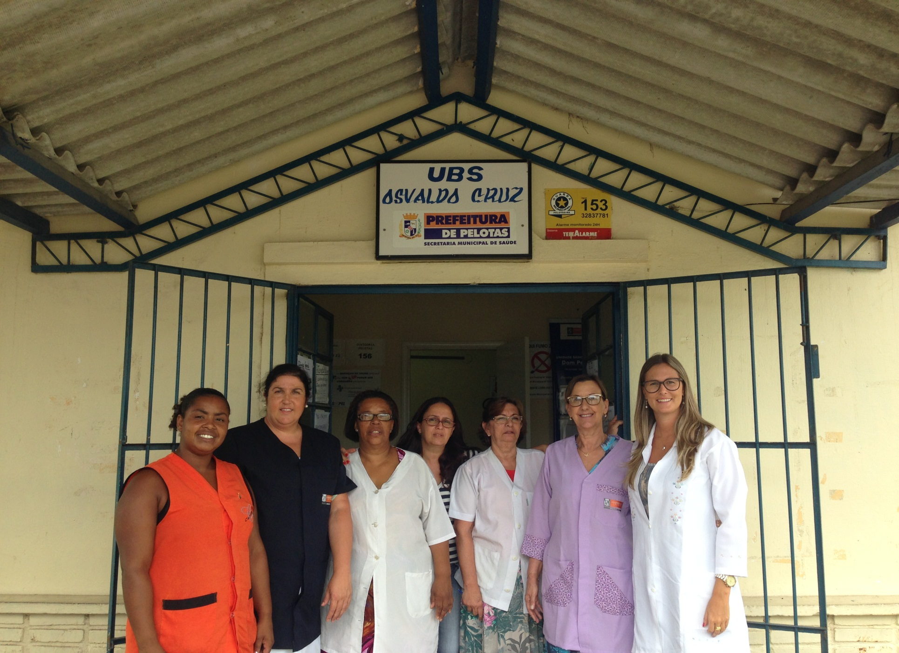
Profissionais que atuam na UBS Dom Pedro I I

Slide 39
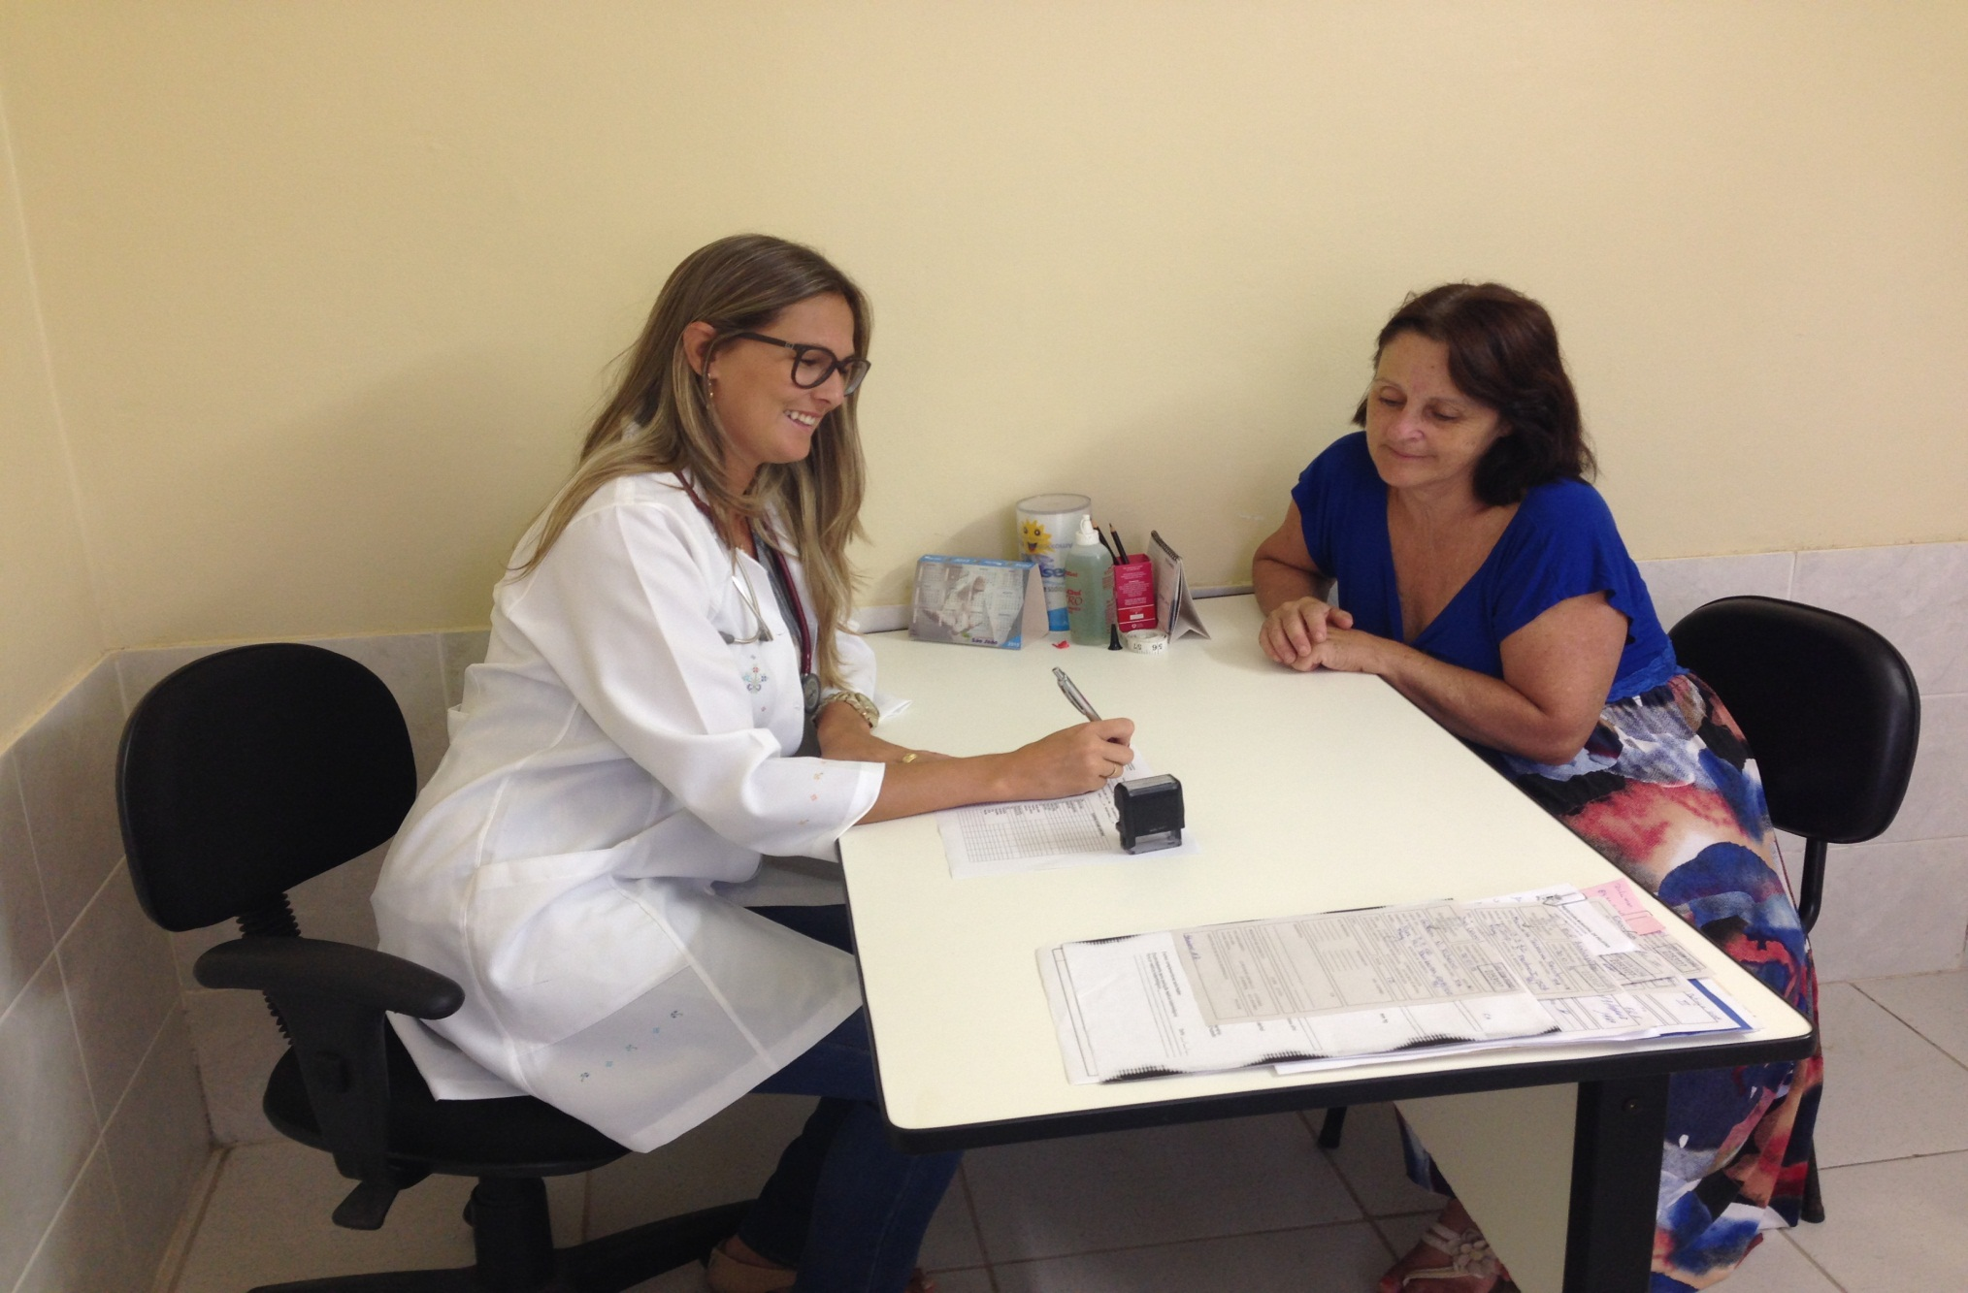
Atendimento clínico

Slide 40
OBRIGADA PELA ATENÇÃO!

